Slide 1
TCP/IP 기반 Messenger(C/S) System 구축(평가)

Slide 2
미니 프로젝트 개요
주제
  OOP 기본 원리, Exception, Collection, AWT, Stream, Thread, Network API 등을 이용하여 End User用 Messenger Client-Server System을 구축한다.
기능 요구사항
  사용자 접속 및 관리
    동시 다중 클라이언트 접속 가능
    클라이언트 접속 시 대화명(Nickname) 중복 여부 체크 및 결과 통보
  대기실
    접속 후 자동으로 대기실 입장
    대기실 전체 접속자(Nickname) 목록 출력
    개설된 전체 대화방(대화방이름, 방장이름, 참여자수/방 크기) 목록 출력
    특정 대화방 선택 시 참여자 목록 출력
    개설된 특정 대화방 입장
    신규 대화방 개설
    접속 종료

Slide 3
미니 프로젝트 개요
  대화방
    대화방 참여자(Nickname) 전체 목록 출력
    대화방 내 모든 사용자들과 멀티 채팅 가능
    대화방 내 특정 사용자에게만 메시지 보내기 가능
    대기실 내 특정 사용자에게 초대 메시지 보내기 가능
    대화방 내 특정 사용자와 1:1(P2P) 파일 송수신 가능 - 선택사항

Slide 4
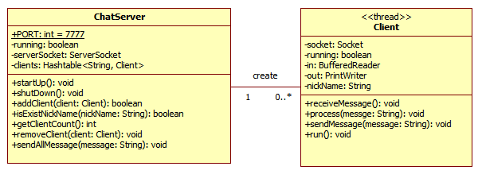
서버 클래스 모델(Class Diagram)

Slide 5
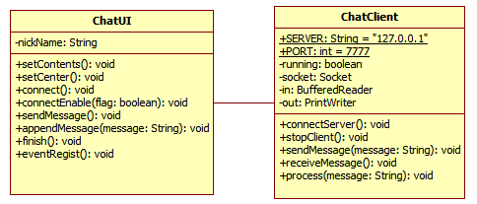
클라이언트 클래스 모델(Class Diagram)

Slide 6
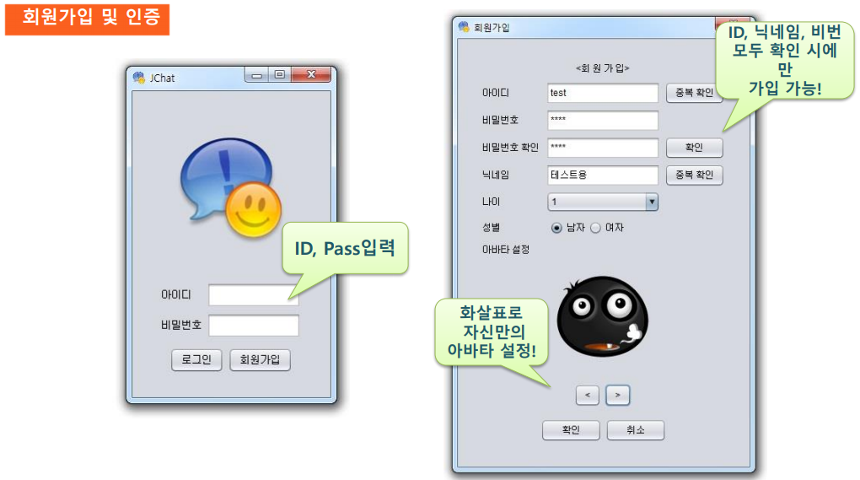
화면 설계 - 사례

Slide 7
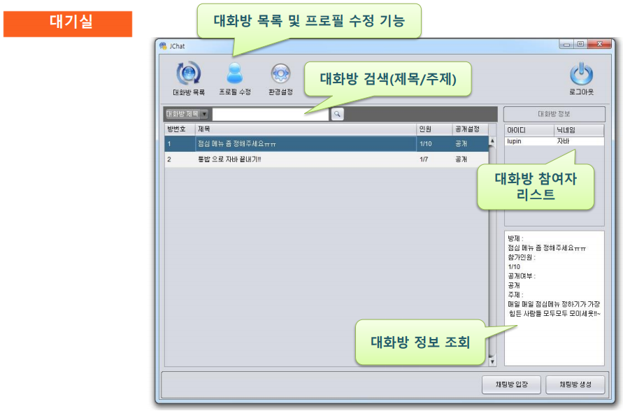
화면 설계 - 사례

Slide 8
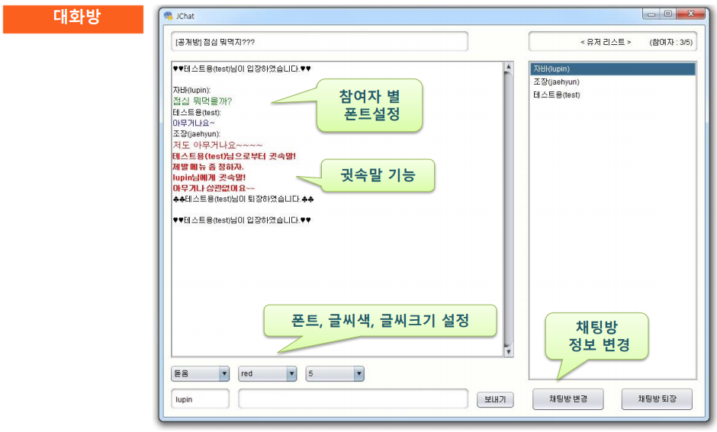
화면 설계 - 사례

Slide 9
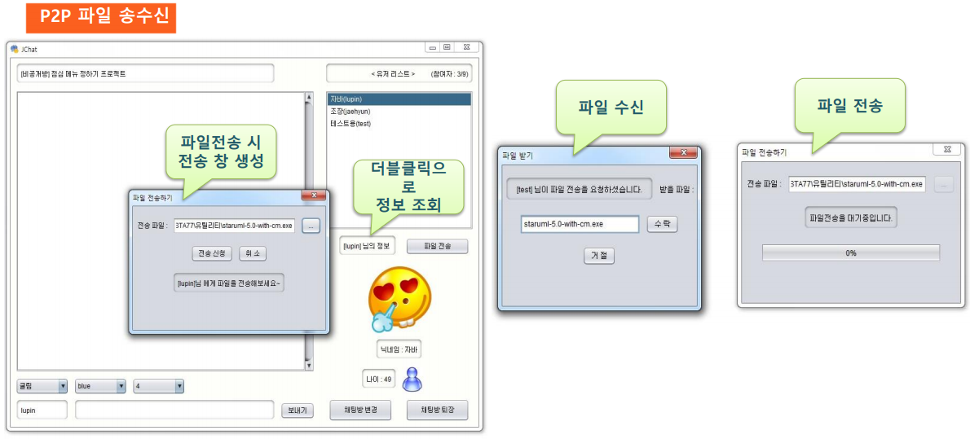
화면 설계 - 사례

